Slide 1
Ingrid Fredriksen, Ingunn Røren, Anne Hovden

Slide 2
Notes:
1 min

Slide 3
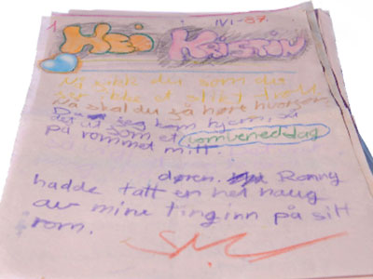
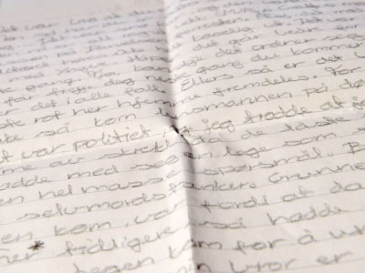
BREVENE
Notes:
Ingunn: 40 år gamle Janne Eliassen hadde sittet på et sykehjem i 13 år. Hun var hjerneskadet etter årevis med overgrep og omsorgssvikt. Hun var glemt av nesten alle. Så fikk BT brevene hennes fra barndommen.
Uten disse brevene hadde vi ikke kunnet fortelle Jannes historie. Brevene vi fikk av Jannes venninne viste seg å være en unik fortelling, et barns beskrivelse av livet i en nedslitt leilighet i et av byens mest belastede strøk.
Håndskriften fulgte Jannes utvikling fra barn til ung kvinne. Det var tegninger av regnbuer og hester, side om side med beskrivelser av omsorgssvikt.
Brevene ble Jannes siste mulighet til å fortelle sin egen historie i detalj.
1 min 40

Slide 4
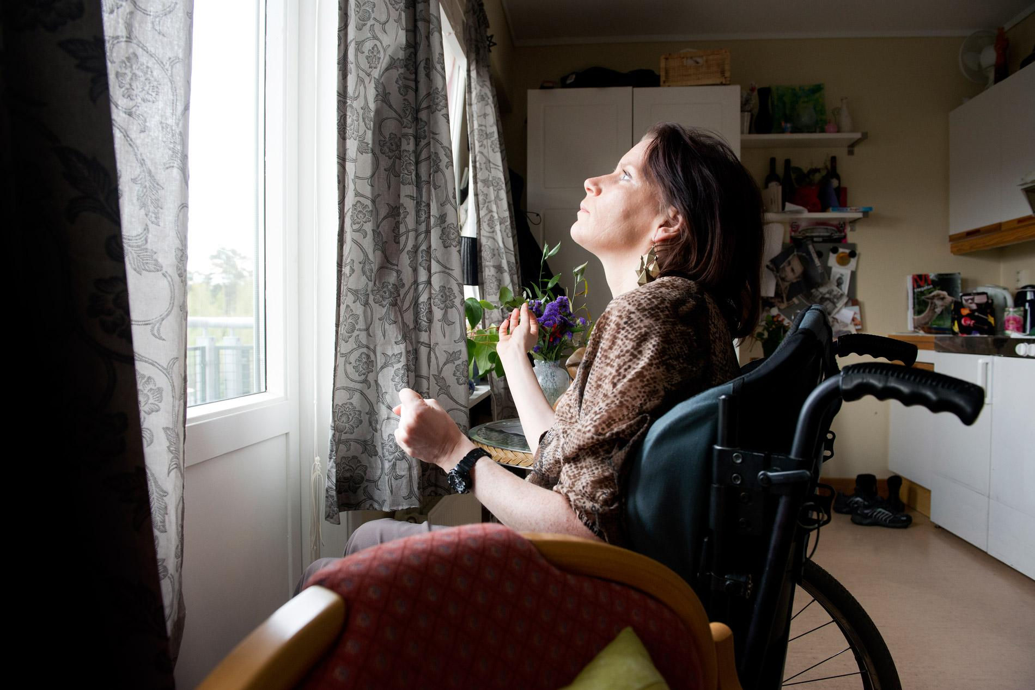
DET FØRSTE MØTET
Notes:
Ingrid: - Startet, hadde bare det venninnen fortalte og Jannes brev. Ellers hadde vi nesten ingen spor å gå etter.
- På grunn av hjerneskaden var vi veldig usikre på hvordan det ville bli å intervjue Janne.
- Første gang vi traff Janne, ble vi positivt overrasket.
- Hun hadde lært seg å kommunisere tydelig med få ord.
Vi spurte Janne: Hvordan husker du din far? Da svarte Janne: Ikke min far. Vi spurte: Hvordan husker du din stefar? Janne svarte: Incest. 2 min 15

Slide 5
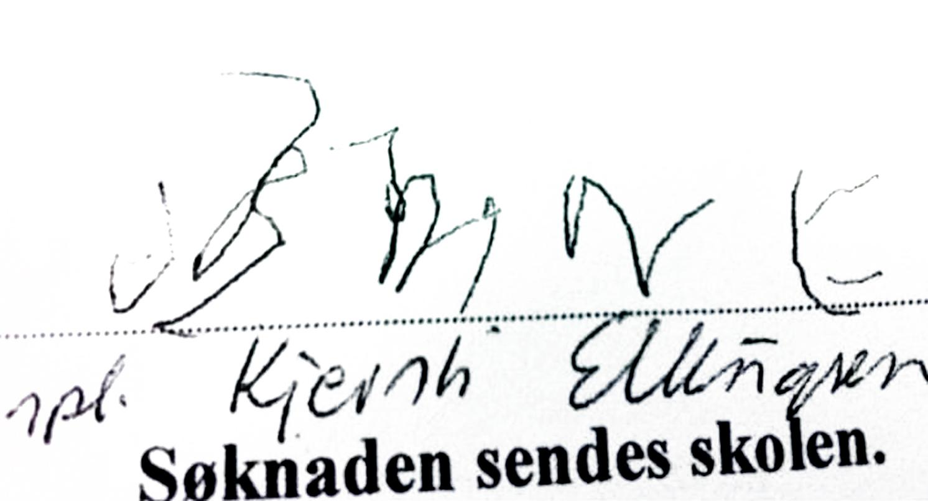
JANNES SIGNATUR I DAG
Notes:
Ingunn: Dette er signaturen til Janne i dag. Den kan ikke brukes til å undertegne fullmakter eller innsynsbegjæringer. Det gjorde gravearbeidet ekstra krevende .
Det uvanlige i Jannes tilfelle, var at hun ikke hadde noen fungerende pårørende rundt seg, og ingen verge. Hun var hjerneskadet, hadde store talevansker, men var ikke umyndiggjort. Janne hadde ingen som ivaretok hennes interesser eller stilte krav på hennes vegne.
Det var heller ingen som kunne svare på det vi lurte mest på: hvem tar Jannes avgjørelser?
For oss fremsto det som om sykehjemmet tok alle avgjørelser over hodet på Janne. I de 13 årene hun hadde bodd der hadde ingen vurdert om Janne hadde samtykkekompetanse, altså evne til å påvirke egen behandling.
3 min

Slide 6
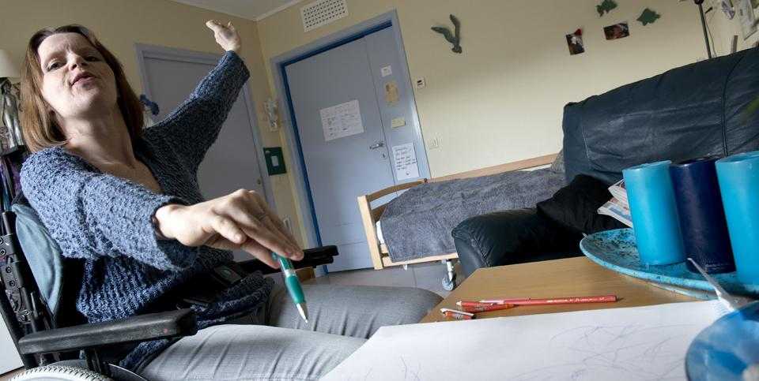
HVA KAN JANNE BESTEMME SELV?
Notes:
Ingrid:
-Janne selv var tydelig på hva hun mente:
- Hun ville ha svar på hvorfor ingen hadde grepet inn i barndommen og ønsket at BT skulle få innsyn i hennes papirer.
-Men hvordan skulle vi få ut disse dokumentene - når hovedpersonen ikke kunne signere selv, eller hadde noen som kunne signere for seg?
-Vi måtte være kreative, og vi laget en uvanlig pakke vedlegg til innsynssøknaden, med bla. et filmet samtykke fra Janne.
Det var ikke få ganger vi stanget hodet i veggen under dokumentjakten. 3.30 min

Slide 7
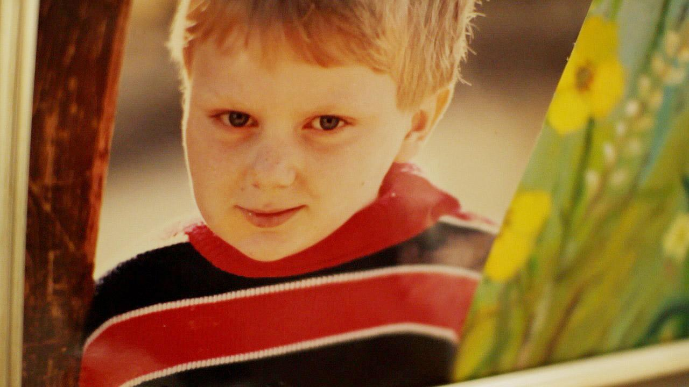
RONNY
Notes:
Janne hadde ikke hatt kontakt med lillebroren Ronny på 13 år. Det eneste vi visste om ham, var at han var tung narkoman. Vi fant ham etter tre måneder.
Ronny kunne gi oss svar på noe vi hadde lurt på hele tiden: hvorfor kollapset Janne da hun var 27 år?
Årsaken var årevis med overgrep, som førte til at Janne hatet kroppen sin. Maten var det eneste hun kunne kontrollere selv. Janne sluttet å spise.
Ronny kunne fylle ut bitene til den delen av historien der vi bare hadde spørsmål, ingen fakta. 4 min

Slide 8
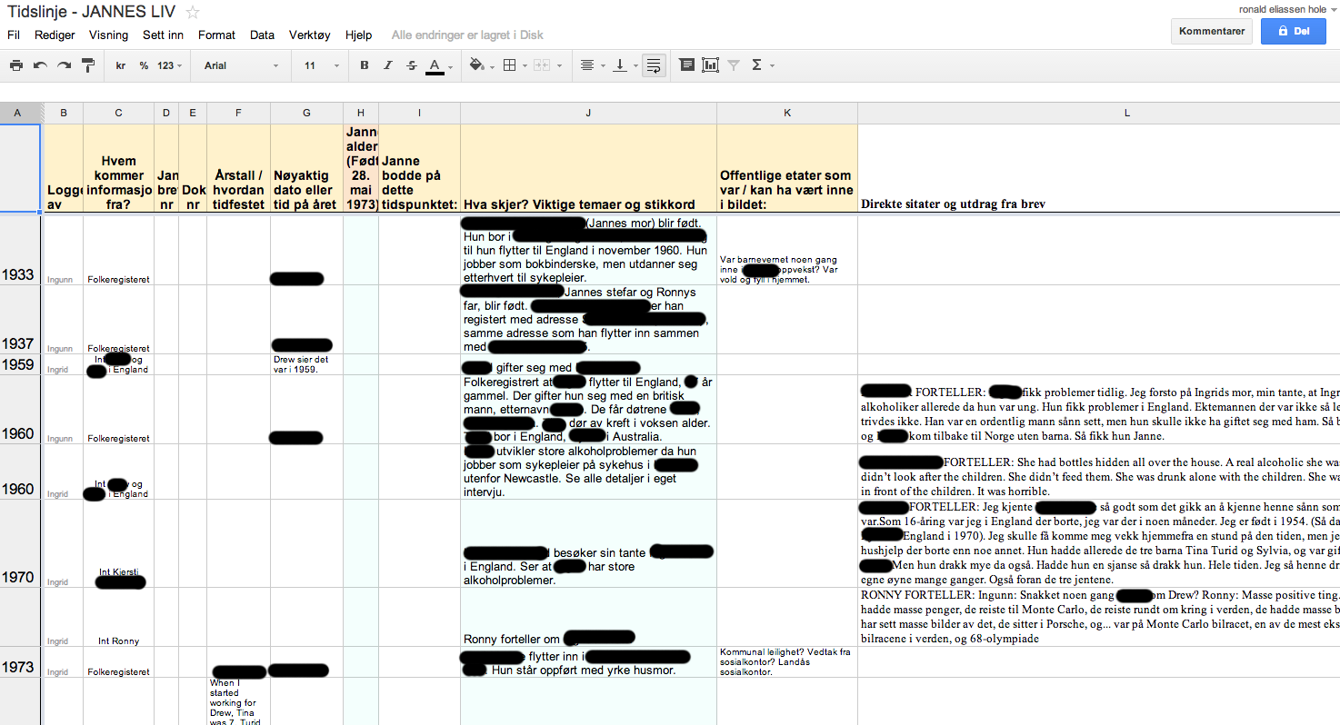
TIDSLINJEN – VÅR BESTE VENN
Notes:
Vi hadde mye udatert informasjon. For å pusle sammen Jannes liv laget vi en kronologisk tidslinje i google docs.
- Etterhvert som puslespillbrikkene falt på plass, kunne vi løse gåte etter gåte. Vi
redigerte tidslinjen daglig.
- Var vårt viktigste arbeidsverktøy hele veien. 4 min 15

Slide 9
”
DØREN I TRYNET 1
Jeg kan opplyse deg om at Janne Eliassen etter medisinsk vurdering ikke er samtykkekompetent i forhold til planlagt artikkel i avis.
Håper dette er oppklarende!
Med vennlig hilsen Lene Vie sykehjemslege
Notes:
Ingunn:
Vi møtte mange hindringer underveis, en av de vanskeligste var usikkerheten rundt Jannes samtykkekompetanse. Kort sagt mente vi at Janne kunne ta egne avgjørelser, mens sykehjemmet hun bor på, mente at hun ikke kunne det. Etter noen måneders graving, fikk vi denne mailen fra Jannes lege:
“Jeg kan opplyse deg om at Janne Eliassen etter medisinsk vurdering ikke er samtykkekompetent i forhold til planlagt artikkel i avis.
Håper dette er oppklarende!”
Det var ikke spesielt oppklarende, og førte til noen tøffe redaktøravgjørelser som måtte tas. Etter mange møter med Janne var vi så sikre på at hun forsto hva det innebar å være i avisen, at vi valgte å overprøve legens vurdering, og fortsette arbeidet med saken.
Legens vurdering førte likevel til mange praktiske hinder for oss.
Dokumentene vi søkte om innsyn i, ble sendt til Jannes postadresse, som var på sykehjemmet. Siden sykehjemmet mente Janne ikke kunne bestemme selv, ble papirene lagt på bestyrerens kontor, uten at hverken Janne eller vi fikk se dem.
5 min 15

Slide 10
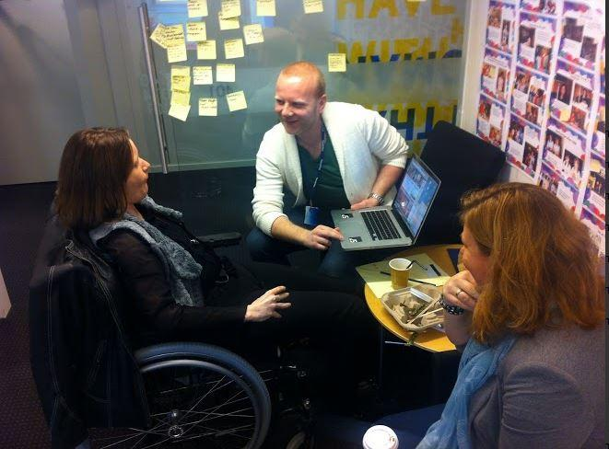
JANNE PÅ BESØK I BT
Notes:
Ingrid: Janne og Ronny er ekstremt sårbare mennesker, derfor strakk vi oss ekstra langt for å sikre at de ble godt nok ivaretatt. Her er Janne på besøk i prosjektrommet. Hun visste ikke hva internett var, og vi brukte derfor mye tid på å vise henne hva en multimediepresentasjon er. 5 min35

Slide 11
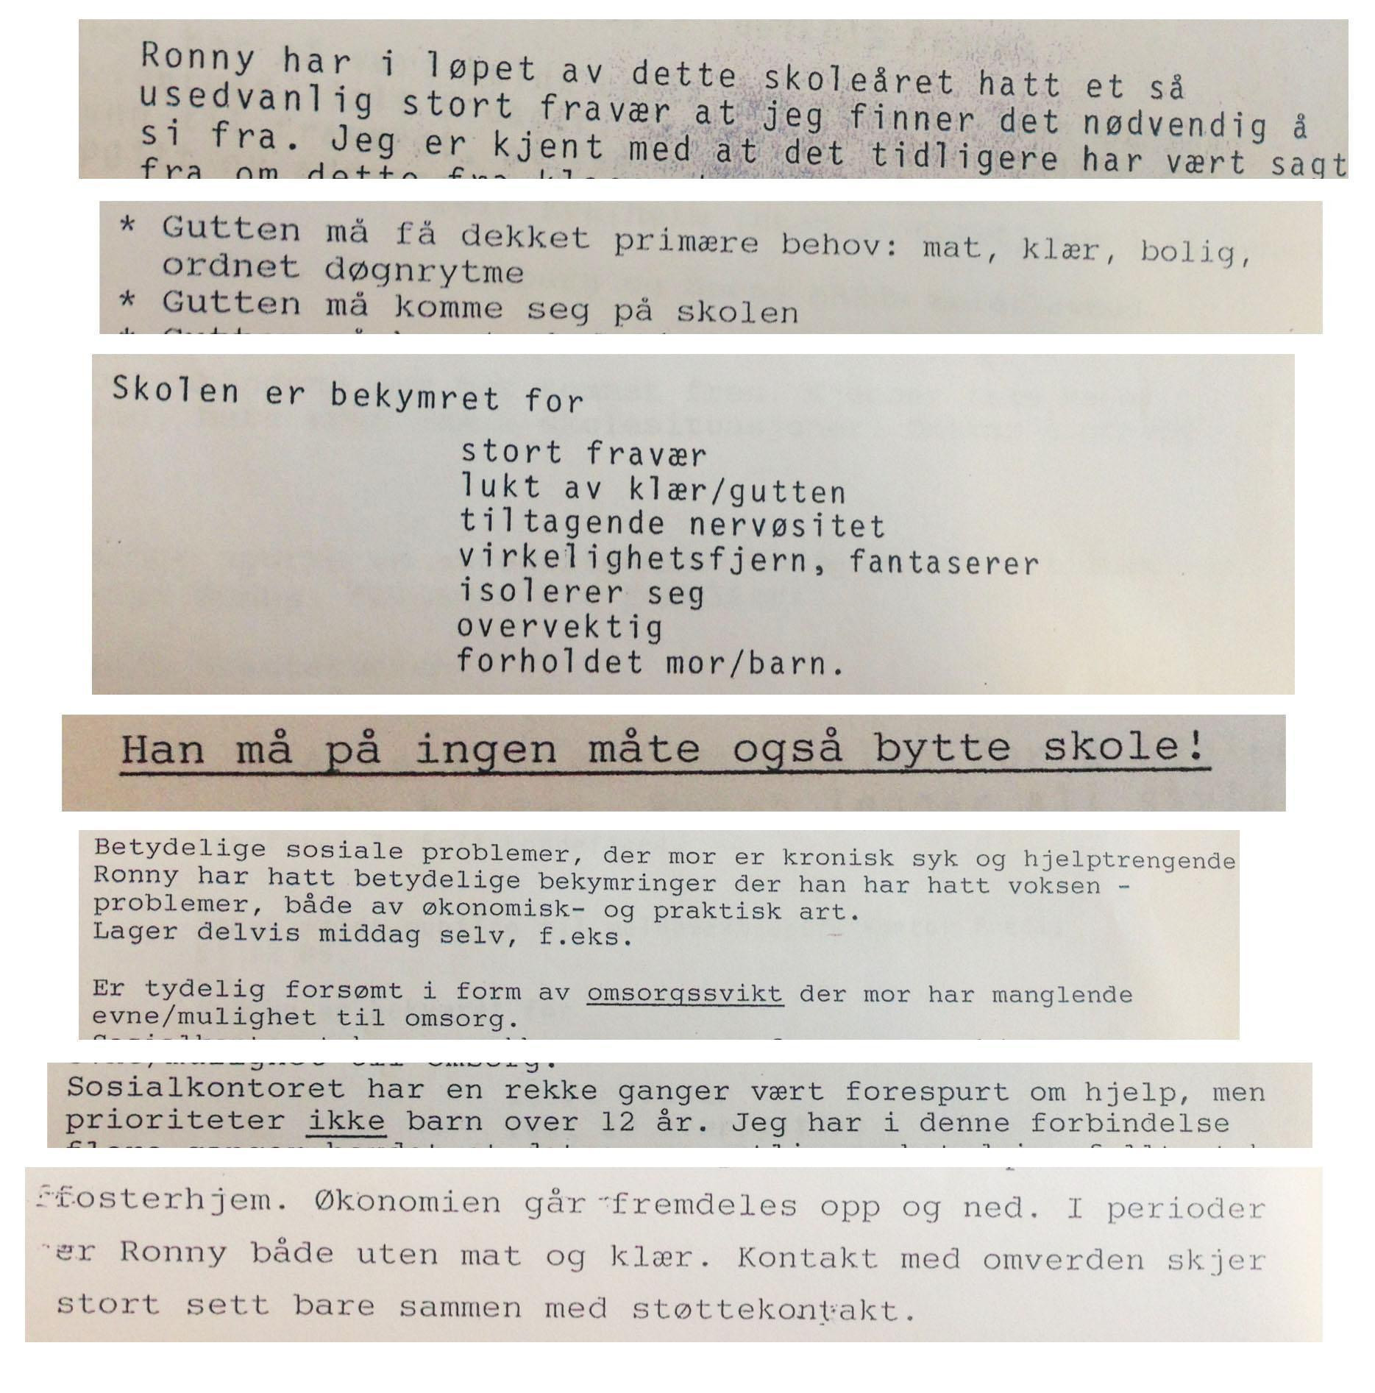
RAPPORTER
OM RONNY
Notes:
Ingrid: Mens vi slet med å få tak i Jannes papirer, fikk Ronny ut sin mappe fra Byarkivet. Her lå bunker av referater fra barnevernsmøter, og bekymringsmeldinger fra skole og helsevesen.
Det var sterke beskrivelser av en liten gutt som levde under massiv omsorgssvikt, som ikke hadde klær eller mat og som slet sosialt. Da Ronny var 15 år ble det på et barnevernsmøte konkludert med at det var grunnlag for å ta han ut av hjemmet. Likevel valgte barnevernet å la ham bli boende, først og fremst fordi “mor i stor grad virker avhengig av Ronny og hans hjelp”. Dette var et resultat av det biologiske prinsipp, som sto sterkt på denne tiden, og danner grunnlag for de fleste avgjørelser som ble tatt i forhold til Janne og Ronny. 6 min 30

Slide 12
”
DØREN I TRYNET 2
Hensatt til denne informasjon er jeg av den oppfatning at hun ikke er i stand til å se rekkevidden av en eventuell fremtidig avisartikkel.
På dette grunnlag vil jeg motsette meg at hun omtales i media.
Med vennlig hilsen Stein Erik Ottesen
Notes:
Ingunn:
Fire måneder etter at vi begynte å grave, fikk Janne oppnevnt en verge, advokat Stein Erik Ottesen.
Vi trodde det var en fordel, endelig fikk noen formell myndighet i forhold til Janne.
Så fikk vi denne mailen:
“Hensatt til denne informasjon er jeg av den oppfatning at hun ikke er i stand til å se rekkevidden av en eventuell fremtidig avisartikkel.
På dette grunnlag vil jeg motsette meg at hun omtales i media.”
Et mye alvorligere tilbakeslag enn mailen fra sykehjemslegen - og en etisk og praktisk nøtt. Skulle vi trosse ham, trosset vi juridisk også Jannes ønske siden Ottesen var oppnevnt for å ivareta hennes interesser.
Vi ga oss ikke så lett, og ba vergen om et møte der vi formidlet vår oppfatning av Jannes evne til å forstå, at både hun og Ronny ønsket sterkt å få svar på hva som hadde skjedd.
Vi la vekt på at slik vi oppfattet saken hadde Janne blitt sviktet fra den dagen hun ble født, og at sviket pågikk fortsatt - blant annet fordi Janne i flere år hadde fortalt om overgrep, uten at noen hadde kontaktet politiet.
Advokaten grublet i ti dager. Så begynte han å lese i Jannes journaler. 7,20 min

Slide 13
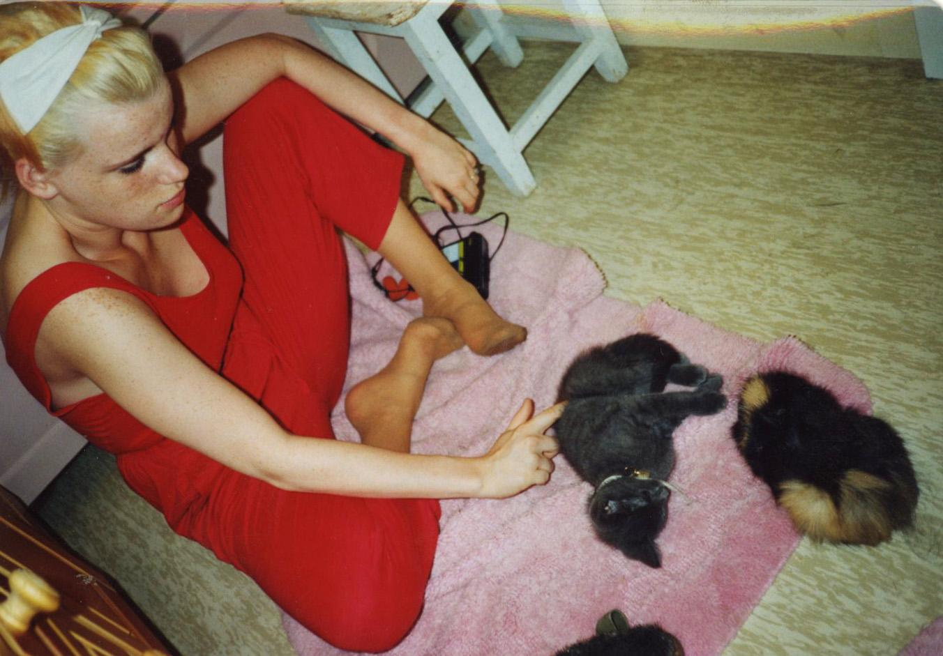
LEGEJOURNALEN
«Kvinne med meget komplisert sosial bakgrunn, uføretrygdet pga. psykiske problemer, mye alkoholisme i familien, men visstnok ikke hos henne. Lite skolegang.
Pasienten er misbrukt».
Notes:
Ingunn: Dette er fra Jannes legejournal:
«Kvinne med meget komplisert sosial bakgrunn, uføretrygdet pga. psykiske problemer, mye alkoholisme i familien, men visstnok ikke hos henne. Lite skolegang.
Pasienten er misbrukt.»
Da advokaten leste dette, ombestemte han seg. Han var enig med oss.
Janne hadde blitt sviktet hele livet. Hun hadde rett til å bli hørt, rett til å få svar.
7 min 45

Slide 14
RAPPORTER OM JANNE
Notes:
Ingrid: Endelig fikk vi tilgang til Jannes papirer. De viste at minst 13 offentlige etater sendte rapporter om grov omsorgssvikt, uten at noen grep inn. Janne og Ronny hadde sagt fra gang på gang, men ble aldri hørt. 8 min

Slide 15
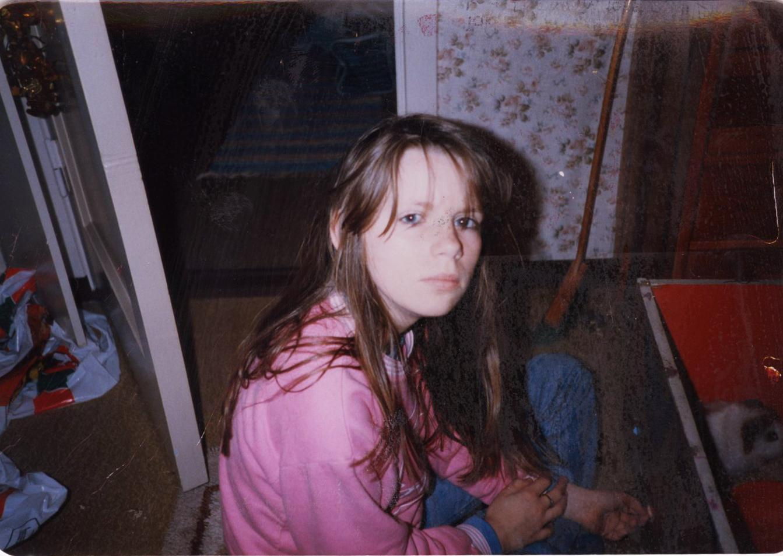
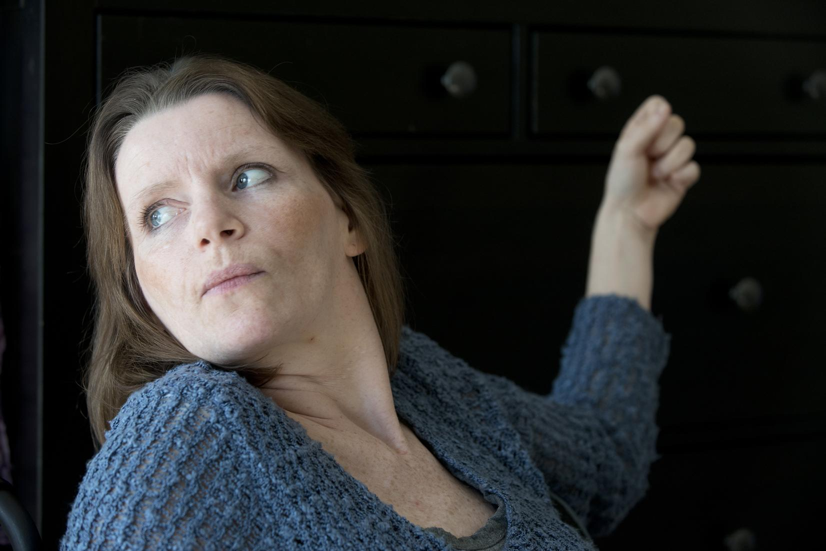
Å FORTELLE EN HISTORIE
Notes:
Ingrid:
- Den typiske nyhetstittelen på en slik sak kunne blitt: “Havnet i rullestol etter omsorgssvikt.”
- Men vi mente at mye av det menneskelige ville forsvinne med et vanlig nyhetsspråk
- Derfor valgte vi å bruke fortellende journalistikk.
- Dette var heftig debattert internt i BT. Redaktørene var svært usikre på om en fortellende form ville stå i veien for innholdet.
- Kunne vi eksperimentere med teksten i en så alvorlig sak?
- Vi tok et dristig valg, delte saken i to og sparte de viktigste nyhetspoengene til slutt, noe som ikke gjorde at pulsen til sjefredaktøren sank.
- 1, 1 million lesere har gitt oss et rungende ja på at de ønsker seg denne typen journalistikk. 8 min 45

Slide 16
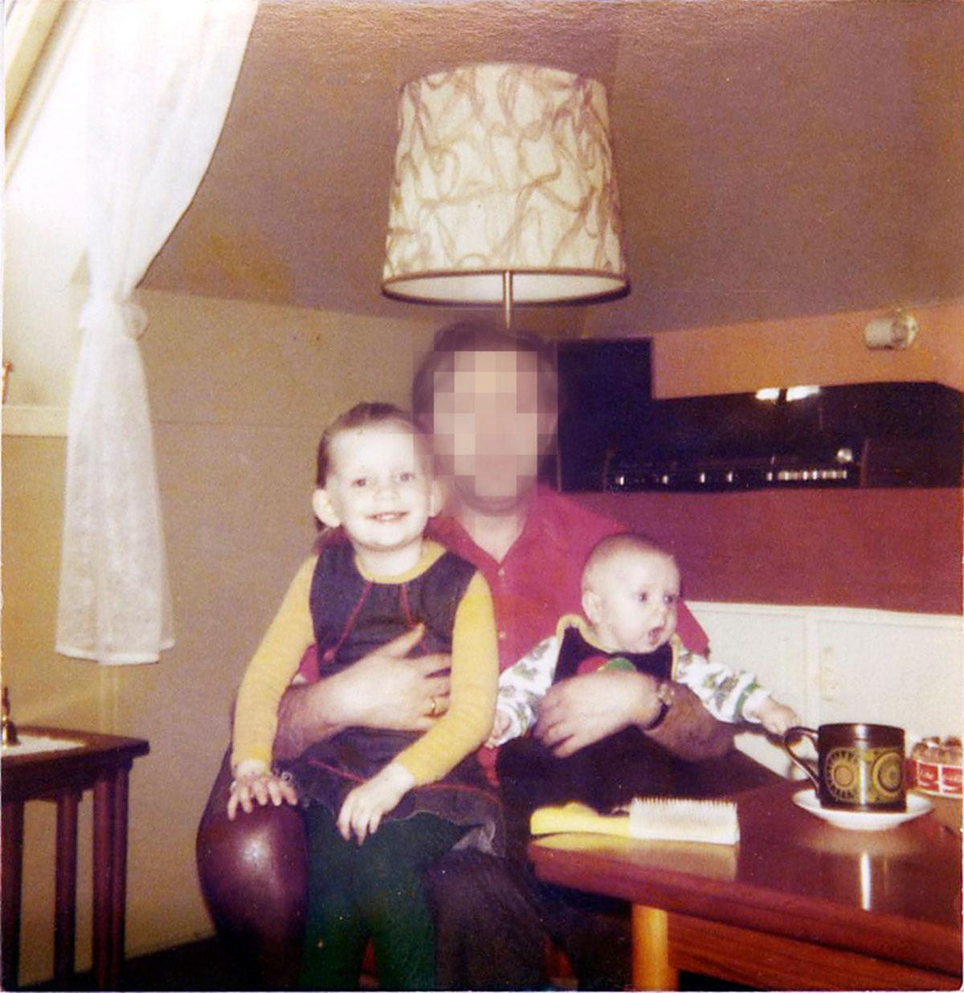
ETISKE DILEMMA
Notes:
Ingunn:
Vi møtte på mange etiske fallgruber og dilemmaer underveis.
Janne fortalte at hun ble utsatt for seksuelle overgrep fra både moren og stefaren. Hvor langt kunne vi gå i å omtale overgrep som ingen var anmeldt eller dømt for? Stefaren nektet, men både legejournalen og Jannes psykiater slo fast at hun var misbrukt. 9 min 02

Slide 17
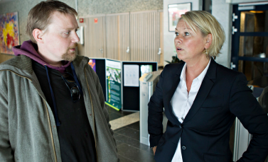
KONSEKVENSER
Notes:
Ingrid: Avsløringen førte til en offentlig unnskyldning til Janne og Ronny fra daværende byrådsleder Monica Mæland.
Over 20 personer ble satt til å granske saken i Bergen kommune. Ronny fikk møte Mæland på rådhuset, noe han satte stor pris på. Stefaren ble anmeldt for overgrep, men saken ble henlagt fordi den er foreldet. Og Jannes advokat har varslet millionsøksmål mot kommunen. Erstatningssaken er ikke avgjort.
9 min 30

Slide 18
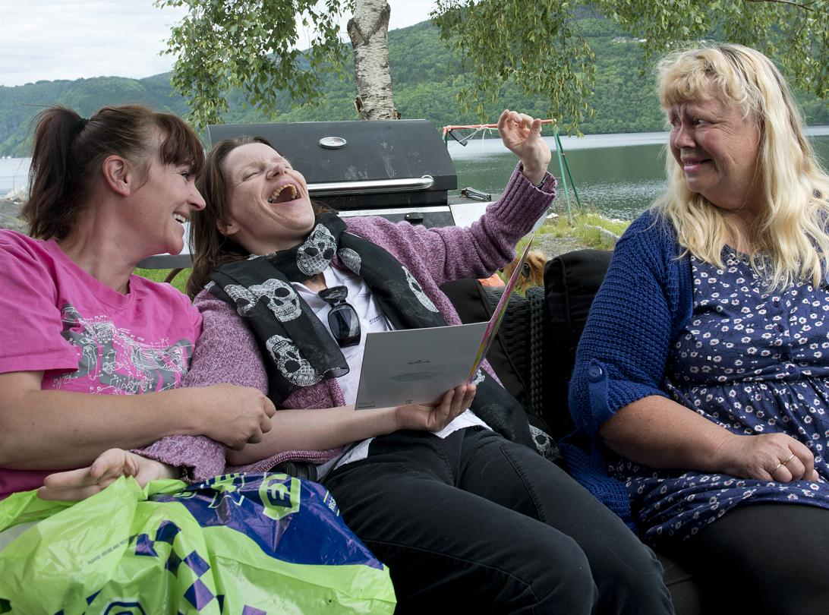
JANNES NYE FAMILIE
Notes:
Ingunn:
Etter at saken sto på trykk har Janne fått langt bedre oppfølging av logoped og fysioterapeut, noe som har gitt gode resultater.
Fra å bare ha to besøkende de siste 13 årene, har Janne fått et mer aktivt sosialt liv. Kvinnene på bildet kjenner Janne fra barndommen. De har lett etter henne i mange år. Nå som de har funnet henne igjen, fungerer de som en reservefamilie for Janne.
Janne har fått oppfylt sine to store drømmer: kjøre Harley og møte Ronny igjen.

Slide 19
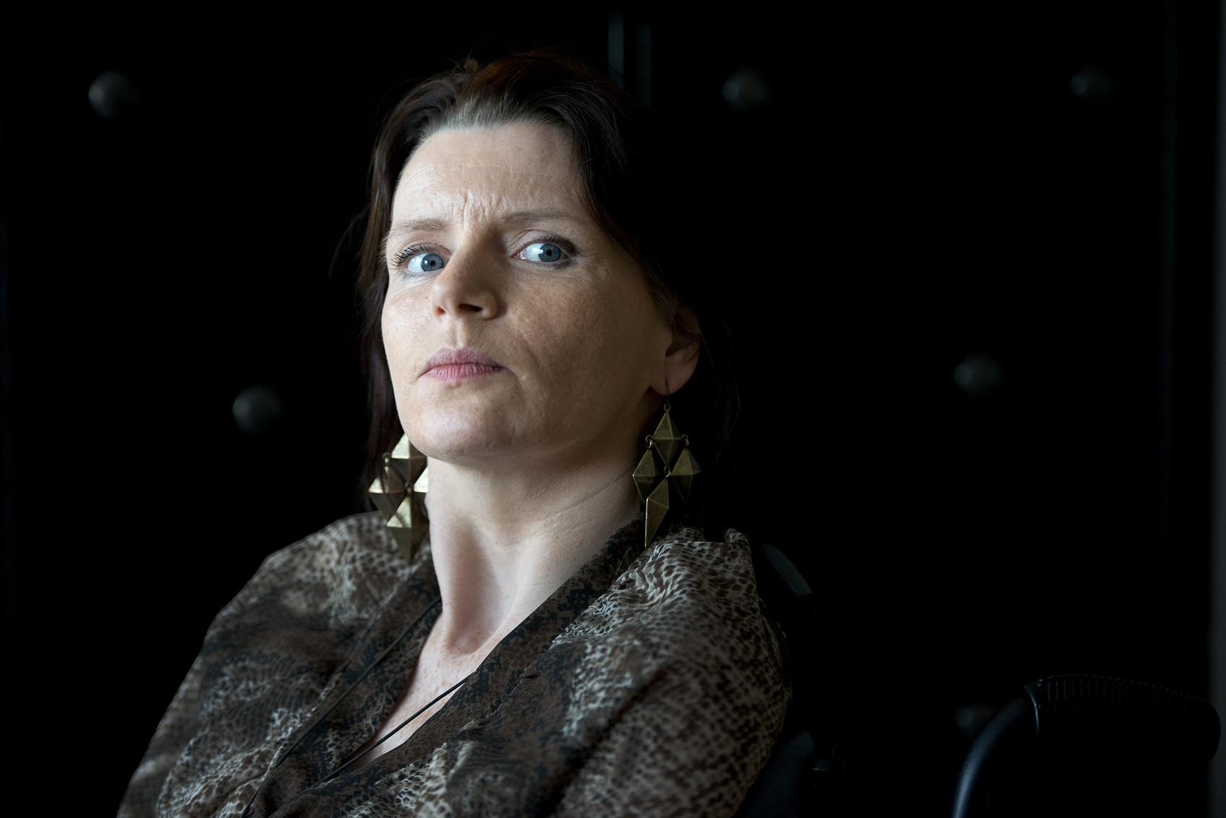
DET FØRSTE MØTET
Notes:
Ingrid: Takk for oss.

